Slide 1
Фінансове планування

Slide 2
Ціль є конкретним бажаним результатом, для досягнення якого людині потрібно щось зробити впродовж чітко визначеного часу. За допомогою цілей людина починає усвідомлювати, як можна перетворити бажане на реальність.
Постановка цілей:
• допомагає визначити, чого саме людина хоче досягнути, та спрямувати зусилля в потрібному напрямі;
• дає змогу зрозуміти, на чому першочергово сконцентрувати наявні ресурси (знання, час, гроші тощо);
• мотивує, підштовхує до дії та підвищує впевненість у своїх силах (така впевненість зростає в разі успішного досягнення цілей);
• виховує наполегливість.

Slide 3
Якщо досягнення цілі вимагає витрат грошей, то її слід вважати фінансовою, а суму грошей, потрібну для її досягнення, – вартістю досягнення цілі.
Завжди ціль буде пов’язана з певними людськими потребами, як-от:
• володіти майном (придбання власного житла, автомобіля);
• вести певний спосіб життя (тривалі подорожі чи коштовне хобі);
• забезпечити опіку та догляд за близькими (накопичення грошей для навчання дітей, догляд за дітьми або батьками);
• реалізувати якусь особисту мрію (власний бізнес, створення благодійного фонду);
• досягнути часткової чи повної фінансової свободи (формування «подушки безпеки» на випадок непрацездатності або безробіття, ранній вихід на пенсію).

Slide 4
Критерії, яким мають відповідати фінансові цілі

Slide 5
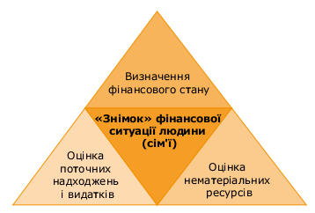
Фінансові цілі мають віддзеркалювати потреби людини впродовж всього її життя, а отже, вони істотно різнитимуться за строками.
Деякі будуть короткостроковими та вимагають дій уже зараз (наприклад, купити подарунок другу на день народження).
Інші, віддалені в часі, будуть середньо- й довгостроковими та, зазвичай, вимагатимуть ретельного плану дій і значних зусиль і витрат (наприклад, відкрити власний магазин іграшок або накопичити до виходу на пенсію 5 млн грн).
Оцінка фінансової ситуації людини (сім’ї)
Необхідно ранжувати фінансові цілі не лише за строками, а й за їхньою важливістю та впливом на досягнення інших цілей. Це дасть змогу не переобтяжувати себе нереальними зобов’язаннями та сконцентрувати увагу й зусилля на найважливіших речах.

Slide 6
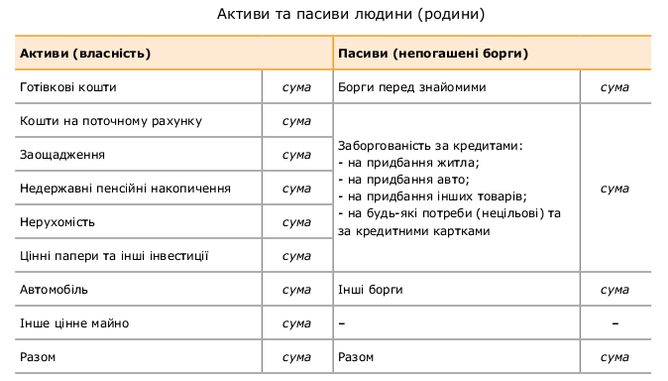
Різниця між активами та пасивами (так звані чисті активи) демонструватиме фінансовий стан людини (родини). Якщо вартість активів перевищує вартість пасивів, вона має додатні чисті активи. А якщо боргів більше, ніж майна, то чисті активи будуть від’ємними. Саме додатній розмір чистих активів і характеризує, наскільки фінансово забезпеченою є людина (родина). Утім, від’ємні чисті активи не є катастрофою, але вимагають розробки свідомого плану щодо зміни фінансової ситуації на краще.

Slide 7
• Оцінка поточних надходжень і видатків. Це потрібно для того, щоб зрозуміти, скільки грошей людина або сім’я заробляє, як швидко та на що їх витрачає.
• Оцінка нематеріальних ресурсів. «Знімок» власної (сімейної) фінансової ситуації буде неповним, якщо не оцінити нематеріальні ресурси, які можуть принести фінансову вигоду в майбутньому та стати в нагоді для досягнення фінансових цілей, як-от, вища освіта, знання іноземних мов. Адже надходження – основа для збільшення активів і зменшення пасивів – залежать від того, яку освіту здобула людина та яку кар’єру обрала.

Slide 8
ПРИКЛАД ПРАКТИКИ
Після завершення вишу Катерина мріє про власну квартиру в столиці. Влаштувавшись на роботу, вона розглядає такі можливі варіанти:
• узяти в банку кредит на купівлю квартири на 500 000 грн. Катерина розуміє, що, оскільки це її перша робота, регулярний заробіток є лише трохи більшим за поточні витрати. Тому банк може відмовити в кредиті, або кредит потрібно буде взяти на дуже тривалий строк і сплачувати за користування ним проценти за високою процентною ставкою;
• заощаджувати частину заробітку на банківському депозиті для накопичення авансового платежу за квартиру (наприклад, до того часу, поки сума депозиту не дорівнюватиме 30% від вартості квартири). Відповідно, вона зможе взяти в банку кредит на залишок вартості квартири. Оскільки квартира купуватиметься частково за рахунок власних коштів Катерини, у банку можна буде отримати менший кредит під нижчу процентну ставку та/або на коротший строк;
• заощаджувати частину заробітку на банківському депозиті для накопичення авансового платежу за квартиру в нещодавно збудованому будинку (наприклад, до того часу, поки сума депозиту не дорівнюватиме 40% від вартості квартири). Потім купити квартиру в забудовника з оплатою частинами (на виплат, або це ще називають «у розстрочку») без сплати процентів.
Катерина схиляється до третього варіанта. Щоб збільшити заощадження, вона готова відмовитися від оренди житла та якийсь час жити спільно з батьками. Вона планує стежити за ринком первинної нерухомості та, за порадою батьків, після обрання новобудови проконсультуватися зі знайомим юристом, як правильно оформити купівлю квартири на виплат.

Slide 9
Процес планування всіх аспектів особистих або сімейних фінансів для досягнення фінансових цілей називають фінансовим плануванням.
Його результатом є фінансовий план, що містить перелік дій людини або сім’ї для заробляння та витрачання грошей, користування різноманітними фінансовими послугами тощо. Він деталізує, у який спосіб накопичити гроші, забезпечити зростання чистих активів, убезпечити членів сім’ї в разі непередбачуваних або надзвичайних ситуацій.
Фінансовий план є відображенням фінансового майбутнього людини та маршрутним листом до всіх, навіть дуже віддалених у часі, фінансових цілей.

Slide 10
Добре продуманий фінансовий план на додаток до чітко сформульованих фінансових цілей має містити декілька важливих складових.
• Складання особистого (сімейного) бюджету. Якщо оцінка поточних надходжень і видатків на етапі постановки фінансових цілей була першим «знімком», то досягнення фінансової цілі вимагатиме цілої «фотосесії». Що віддаленішою є ціль, то тривалішою буде «фотосесія». Бюджет дає можливість управляти надходженнями, видатками, запозиченнями, заощадженнями й інвестиціями. Складання бюджету є надзвичайно корисним інструментом самоконтролю для обмеження необов’язкових видатків і заощадження коштів на щось насправді потрібне й корисне.
• Управління грошовими потоками (управління ліквідністю).
Особистий (сімейний) бюджет допоможе відповісти на запитання, скільки грошей людина заробляє, витрачає, спрямовує на заощадження, інвестиції чи на погашення боргів (тобто, якими є її грошові потоки). Але бувають ситуації, коли, спланувавши місячний бюджет, у якому надходження сім’ї більші за видатки, сім’я не може зробити термінову покупку через брак грошей. Такі ситуації трапляються, наприклад, коли роботодавець затримує виплату зарплати, або з підприємцем вчасно не розрахувалися клієнти. Заплановані надходження будуть отримані пізніше, а для фінансування видатків, які потрібно здійснити вже сьогодні, не вистачає готівки або коштів на поточному рахунку, та й депозит можна буде забрати лише через декілька місяців. Таким ситуаціям має запобігати управління грошовими потоками та наявними (тимчасово вільними) коштами. Воно допоможе спрогнозувати, коли знадобляться гроші. Це дасть змогу визначити, скільки саме грошей або інших ліквідних активів треба мати під рукою, а скільки – спрямувати в довгострокові заощадження чи інвестувати. Управління грошовими потоками також може стати в пригоді, коли людина запитує себе, на який строк позичати гроші.

Slide 11
• Фінансування значних подій (великих покупок або інших значних видатків). Усі значні події, як-от: придбання автомобіля або родинна поїздка на море, – є фінансовими цілями, що різняться за вартістю та строками досягнення. Для досягнення однієї цілі вдалою буде одна стратегія (наприклад, отримати кредит у банку або взяти автомобіль у фінансовий лізинг); для другої – зовсім інша (наприклад, відкладати частину місячної зарплати впродовж року на банківський депозит для покупки путівки на море наступного літа); третю можна досягнути за допомогою їх комбінації. Утім, хоч би яка стратегія була обрана, кожне рішення має бути деталізоване в плані дій. Також варто приділити увагу узгодженню різних цілей за важливістю та строками.
• Управління зовнішніми ризиками. Людське життя повне несподіванок. На маршруті до своїх цілей людина постійно постає перед зовнішніми обставинами, які впливають або можуть вплинути не лише на фізичне або психологічне здоров’я людини, а й на її фінансовий добробут. Імовірність настання таких обставин називають ризиком, і людина має знати, як поводитися із ризиками і яку стратегію з управління ними обрати. Деяких ризиків можна уникати, стосовно інших – зменшувати їхні можливі наслідки. Наприклад, ризику повної втрати заощаджень можна уникнути, розмістивши депозит не в кредитній спілці, а в банку в межах гарантованої законом суми; ризик звільнення завжди присутній у найманого працівника, але його негативні наслідки можна зменшити, маючи альтернативні надходження, або сформувавши грошову «подушку безпеки». Також людина може скористатися страховими послугами, які дають змогу передати, частково або цілком, можливі ризики іншим особам – страховим компаніям (а точніше, компенсувати втрати від їх настання). Під час фінансового планування важливо визначити, які саме активи мають бути застраховані, на яку суму, від яких негативних обставин, та скільки це коштуватиме; чи потрібно страхування членів сім’ї від непередбачуваних подій, таких як втрата працездатності, захворювання, нещасні випадки тощо.

Slide 12
• Управління заощадженнями й інвестиціями. Ті сімейні надходження, що не використовуються негайно для фінансування поточних потреб, можуть бути розміщені на строкові депозити чи інвестовані в певні активи з розрахунку, що такі інвестиції забезпечать у майбутньому додатковий дохід. До таких інвестицій, насамперед, слід віднести придбання цінних паперів або нерухомості. Під час планування заощаджень та інвестицій слід пам’ятати, що володіння деякими активами пов’язане не лише з можливостями отримання доходів, а й із необхідністю сплати податків і здійснення інших видатків (наприклад, сплати комісій за відкриття рахунку в цінних паперах для зберігання придбаних акцій).
• Управління пенсійними накопиченнями. Очевидним є бажання людини жити не лише довго, а й у достатньому комфорті та бути незалежною від допомоги з боку держави або близьких. Недержавні пенсійні накопичення покликані дати можливість людині забезпечити достатній рівень особистого достатку, коли її здатність до праці з віком знизиться. Плануючи власну пенсію, людина має визначити, як багато грошей вона хоче накопичити, скільки вона на це готова щорічно витрачати та які фінансові або нефінансові інструменти їй обрати (пенсійний договір із недержавним пенсійним фондом, договір накопичувального страхування життя, банківський депозит із капіталізацією процентів або нерухомість, що здаватиметься в оренду тощо). Слід пам’ятати: що раніше людина починає планувати власну пенсію та управляти пенсійними накопиченнями, то кращі в неї шанси безпечніше та комфортніше почуватися після завершення кар’єри

Slide 13
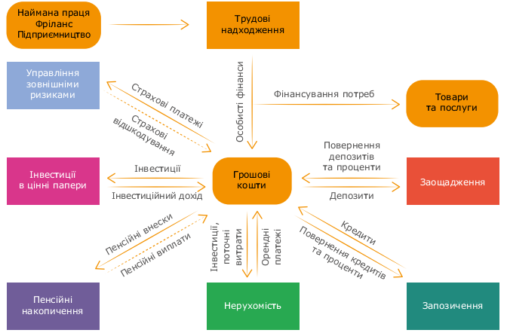
Взаємовплив складових фінансового плану

Slide 14
Майже щодня ми приймаємо безліч рішень: купити пляшку води в магазині чи квиток до театру, знайти підробіток, щоб накопичити грошей на подарунок дівчині або хлопцю, відкрити банківський депозит. Такі рішення є фінансовими, бо кожне з них стосується грошей – їх заробляння, витрачання або заощадження.
В «ідеальному» економічному світі людина під час ухвалення фінансових рішень:
• вивчає та оцінює лише економічні дані;
• має в наявності всю потрібну інформацію;
• аналізує всю інформацію та неупереджено схвалює найвигідніше рішення;
• чітко дотримується свого рішення.

